Slide 1

«Инклюзивті және арнайы білім беру жағдайында ерекше білім берілуіне қажеттілігі бар балаларды
оқыту және тәрбиелеудің заманауи тәсілдері»

Slide 2
Инклюзивті оқыту – ол балалардың жеке басы ерекшеліктеріндегі кемшіліктерге қарамай бірдей білім беруді қамтамасыз ететін үдеріс.
Бұл мүмкіндігі шектеулі балалардың жалпы білім беретін мектепте дені сау балалар мен қатар білім алуына жағдай жасайды.

Slide 3
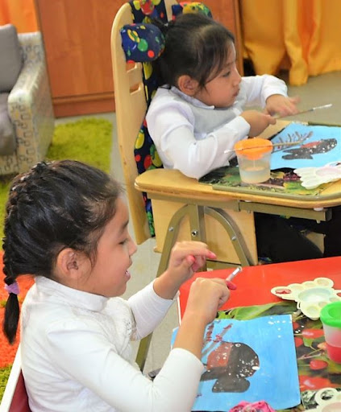
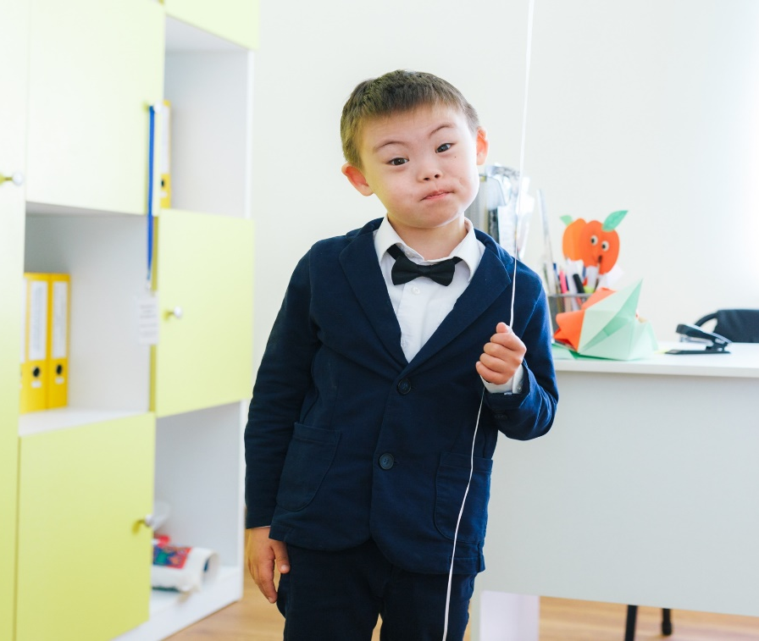
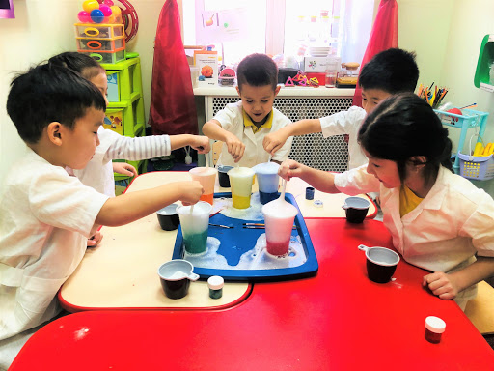

Slide 4
Былтырғы оқу жылында мектебімізде инклюзивті білім беруді қажет ететін 5 оқушы болды. Ол оқушылармен диагностикалық зерттеу жұмыстарынан бастап, түзету жұмыстары жүргізіліп келді. 5 оқушының диагнозы: ақыл есі кемістігі, психикалық дамуы тежелген. Әр балаға психолог түзету дамыту сабақтарын жүргізіп отырды. Олардың оқу дағдыларындағы кемшіліктері:
Сабақ процесіне баяу қосылады, мүлдем қабылдамайды;
Берілген тапсырманы мұғалімнің көмегінсіз орындай алмайды;
Оқу және жазуы баяу;
Әріп танымайды, дыбыстар мен түстерді ажырата алмайды;
Математикалық сандарды танымайды, тез шаршайды;
Тілі түсініксіз

Slide 5

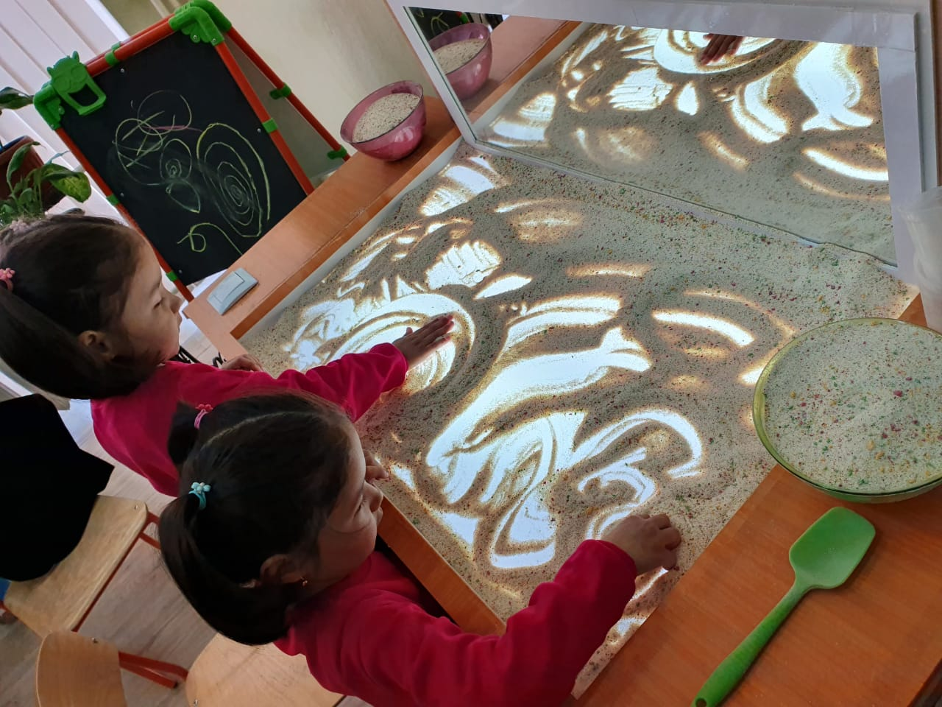


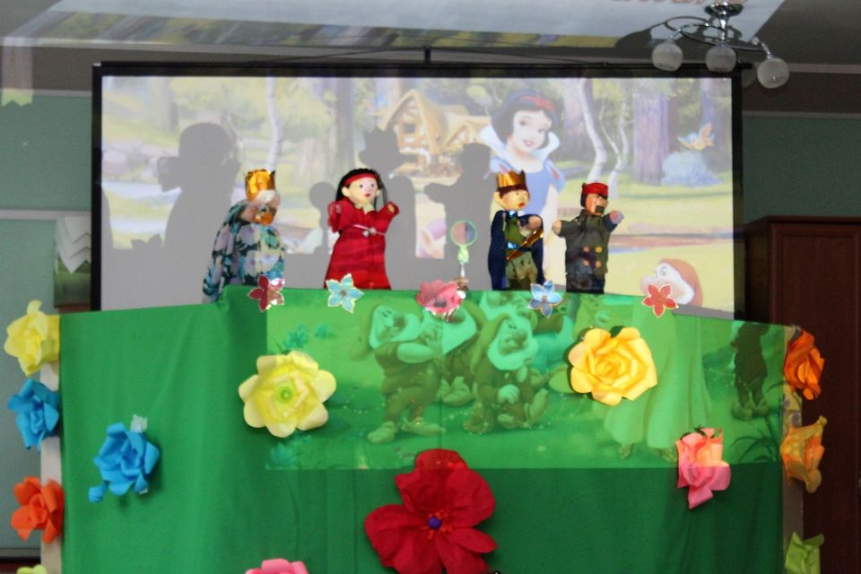
Терапия түрлері

Slide 6
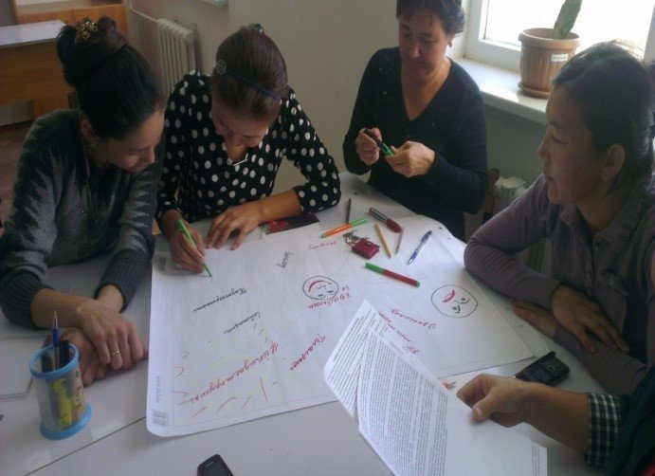
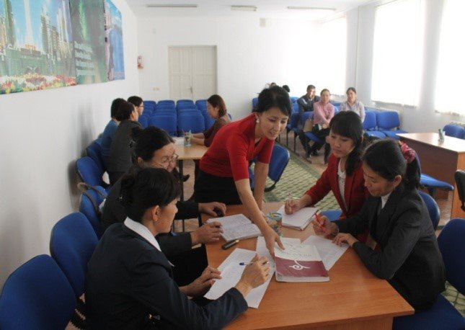
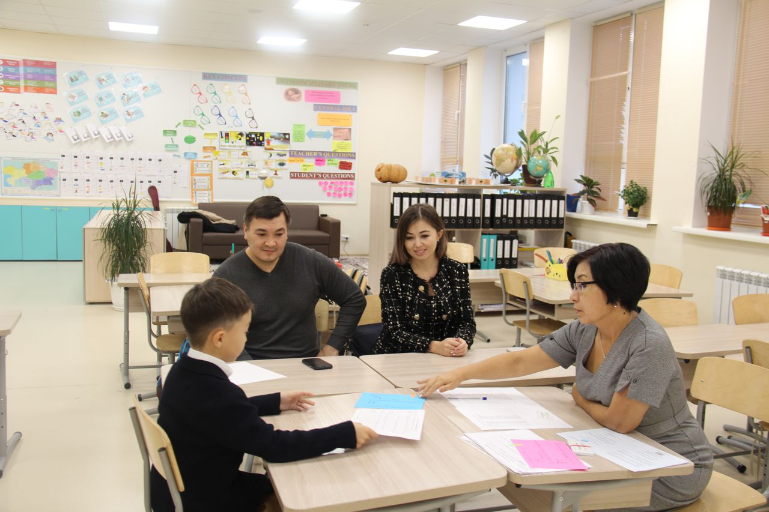
Инклюзивті білім беруді қажет ететін балалардың ата-аналарының көбісі агрессивті күйде жүретіндіктен, ең алдымен ата-анамен жұмыс басты назарға қойылды.
Ата-аналар
Мұғалім, ата-аналар
Бала, ата-ана, сынып жетекші

Slide 7
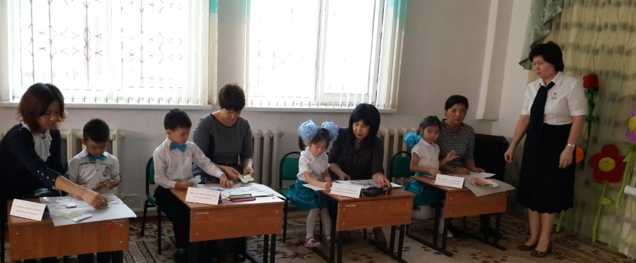
Ата-аналары мен сынып жетекшілеріне үлкен шыдамдылық таныта отырып балаларға мектеппен қатар үйде де қандай жағдайлар жасалуы керегі жайында түсінік жұмыстары жүргізілді. Бұл оқушылар ерекше қамқорлықты қажет ететіні даусыз. Әр педагог біріншіден, баланың көңіл күйіне қарап, бақылау күнделігін жүргізіп отырады. Баланы мектепішілік іс-шараға қатыстырады, немесе көрермен ретінде көруге шақырады. Екіншіден баланың ата-анасымен сөйлеседі, пікірлеседі, кеңес беріп отырады.

Slide 8
Мектептерде даму мүмкіндігі шектеулі балалармен психолог көптеген жұмыстар өткізуге жауапты. Бұл саладағы оқушылар ерекше назарда болады. Білім берудің бұл түрінде мүмкіндігі шектеулі баланың өз-өзіне сенімі артады, ол маңайындағылар тарапынан өзіне қолдау бар екенін сезінеді, бұл баланың өзін –өзі бағалай білуіне, қоршаған ортасына сүйіспеншілікпен қарауына, өзін қоғамның толыққанды мүшесі сезуіне жол ашады. Оқытудың бұл түрі арқылы мүмкіндігі шектеулі бала өз қабілетіне сай, білім алып, қоғаммен біте қайнасып, әлеуметтік жағынан бейімделеді. Ата– анасы да баласының дамуы мен тәрбиесіне белсене қатысып, баласының алдында жауапкершіліктері артады. Осы орайда психолог ата –анамен тікелей байланыста болып, баланың кедергісіз білім алуына үлес қосуы тиіс.

